Slide 1

«Європейські студії»
Освітня програма філософського факультету
ХНУ ім. В. Н. Каразіна

Slide 2

Всестороннє дослідження феномену Європи

Slide 3
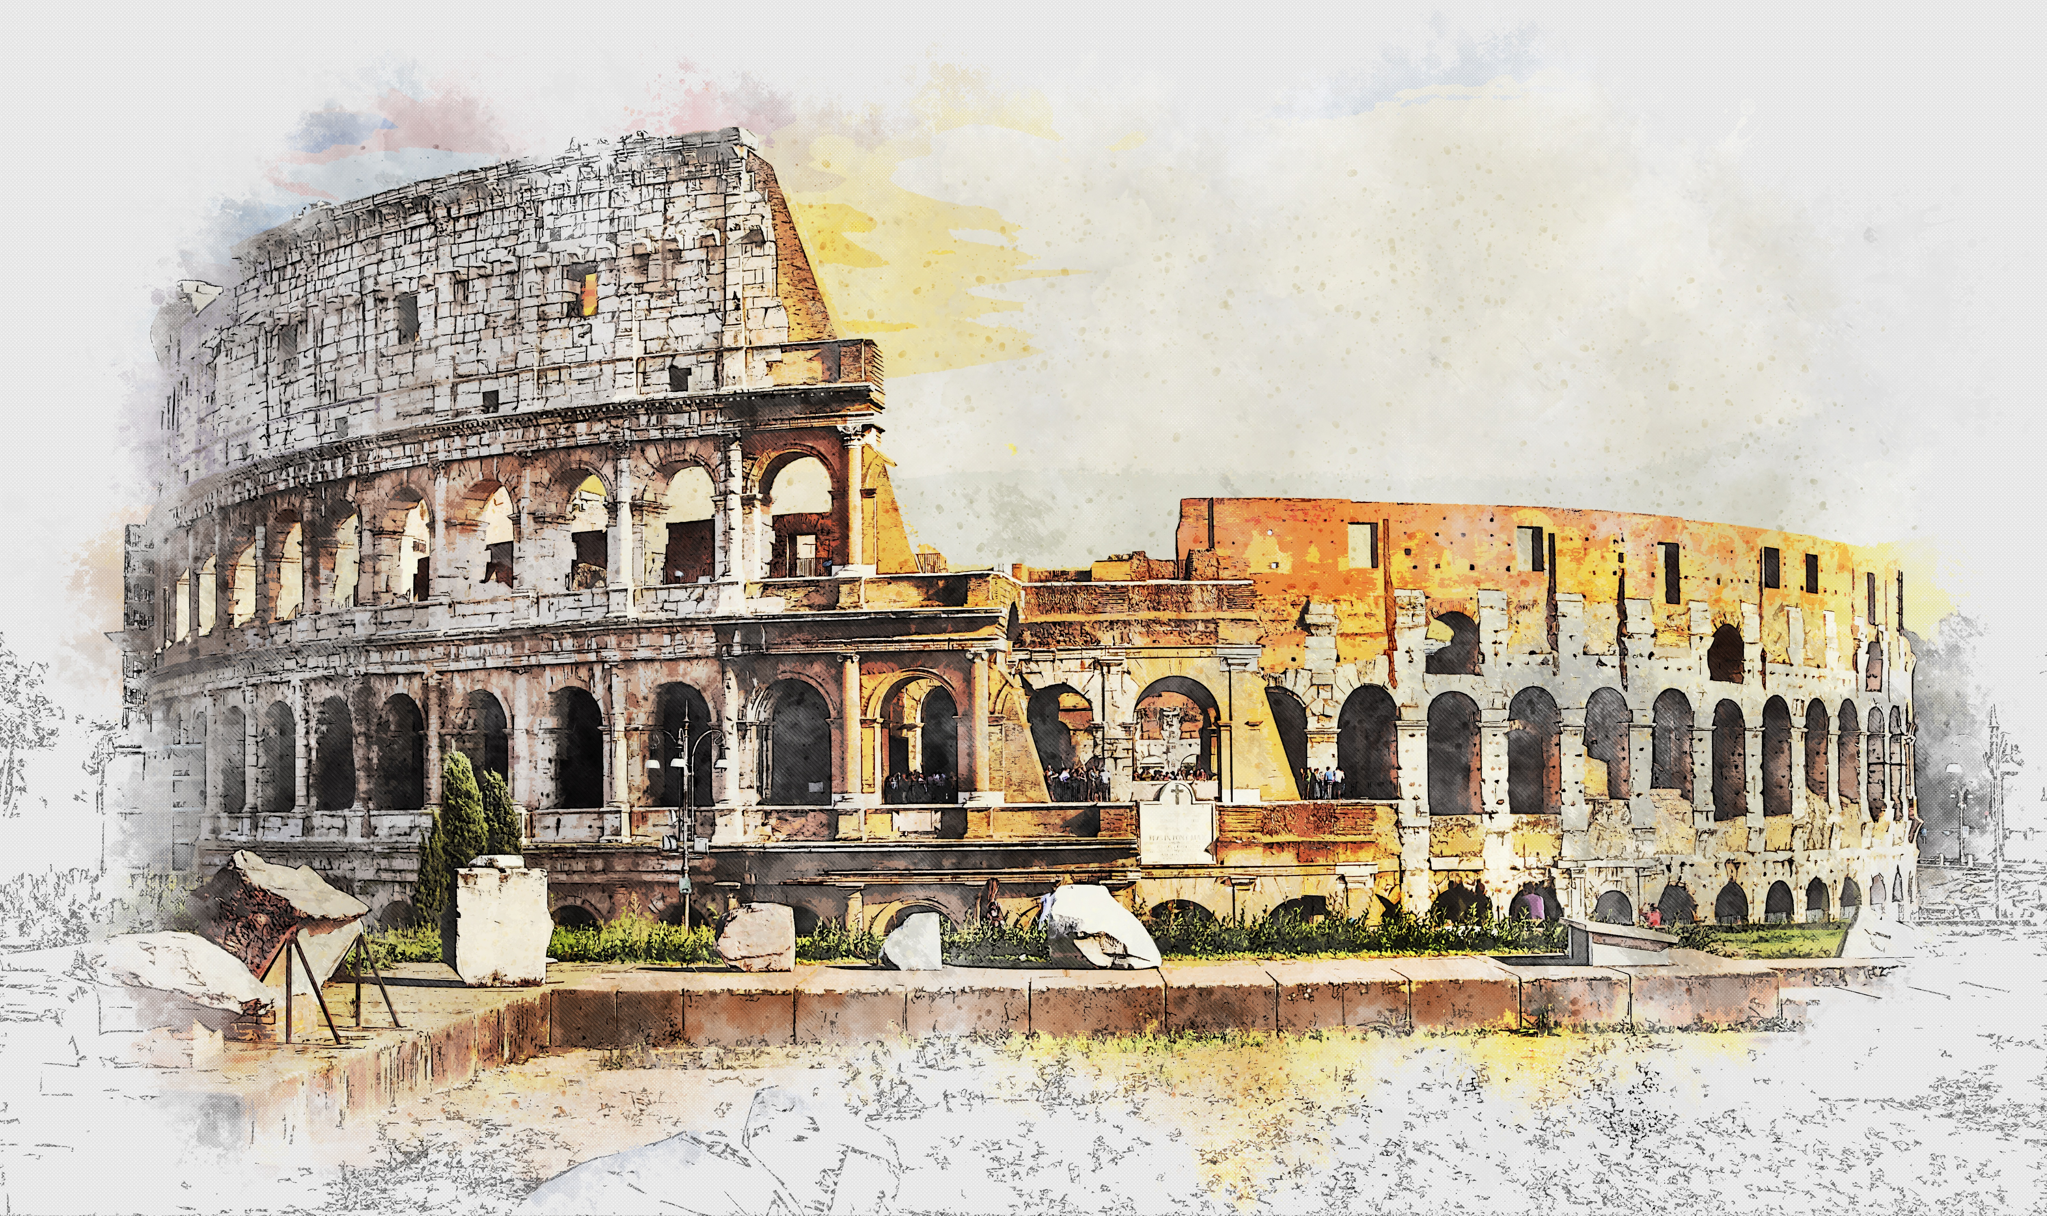
Європейська цивілізація
Філософсько-політичні виміри ідеї Європи.
Правова система Європи.
Комунікативна філософія і конфліктологія в європейському просторі.
Теорія і практики європейської інтеграції.
Філософські засади європейського права.
Європейська комунікація: громадянське суспільство і суспільна взаємодія.
Політична антропологія Європи
Глобалізація, міжкультурна комунікація і міграційні процеси в Європі.
Інформаційний простір Європи: філософія і комунікативні практики.
Політичні еліти та лідерство.
Політичні та правові аспекти

Slide 4

Європейська культура
Філософія сучасного європейського мистецтва.
Ідея університету і європейська система освіти.
Символічна географія і геополітика Європи.
Ідея свободи в європейській філософії.
Історія Європи.
Цивілізація Європи: соціокультурні структури.
Аксіологічні засади європейської цивілізації.

Slide 5

Історія філософської думки
Історія античної філософії.
Філософія Стародавнього Сходу.
Філософія Середніх віків.
Філософія доби Відродження.
Філософія Нового часу.
Німецька класична філософія.
Історія української філософії.
Некласична філософія.
Сучасна філософія.
Від античності – до сьогодення

Slide 6

Іноземні мови
Українська мова
(за професійним спрямуванням)
Іноземна мова за фахом:
англійська / німецька / французька
Польська мова
Основи риторики
та теорії аргументації
Логіка
Психологія спілкування
Увага до мов і до мистецтва
володіння мовою

Slide 7

Можливості працевлаштування
В освітніх установах: університетах, академіях, коледжах, школах
В закладах культури і мистецтва: арт-центрах, галереях, музеях
В міжнародних проектах та інституціях
В органах центральної влади, місцевого самоврядування та неурядових організаціях
В журналах, інтернет-виданнях,
на телебаченні
Широкий спектр можливостей у сфері політики, культури, освіти, громадських зв’язків

Slide 8

ЗНО для вступу
Історія України
(0,4)
Українська мова та література
(0,25)
Іноземна мова
або Математика
(0,25)
Сертифікати ЗНО та диплом про повну загальну освіту (0,1)

Slide 9

Кафедра теоретичної і практичної філософії імені професора Й.Б. Шада
Площа Свободи, 6.
(057)7075271
http://philosophy.karazin.ua/
philosophy.1804@karazin.ua

